Slide 1
Когнитивна достъпност в средата, дейностите и общуването с хора с аутизъм в ЦСРИПАС
Росица Савова, специален педагог, комуникационен посредник
Ана Андреева- Сапунджиева, психолог
14.11.2024 г

Slide 2
Дейности
Среда
Общуване
Когнитивна достъпност в социална услуга за хора с аутизъм

Slide 3
В презентацията:
Когнитивна преработка - психологическите теории накратко за аутизма
Когнитивна достъпност в средата
Когнитивна достъпност в дейностите
Когнитивна достъпност в ЦСРИПАС
Notes:
1. различен стил на възприемане, обработка и възпроизвеждане на информацията при хора са аутизъм

Slide 4
Обработка на информация

Slide 5
Обработка на информация
Централна съгласуваност
Фрагментарност: насочват вниманието си към отделни детайли, които не успяват да обединят в обща картина
„Вижда дървото, но не и цялата гора“
ЦСРИ приоритет аутистичен спектър

Slide 7
Въздействие върху живота - предизвикателства
Фокусиране върху детайли, но без обща картина
“Тунелно мислене“
Трудно превключване и разпределяне на вниманието
Трудност да разделят картината на смислови части
ЦСРИ приоритет аутистичен спектър

Slide 8
Общуване - Теория на ума
„Способността да разпознаваме и разбираме мислите, вярванията, желанията и намеренията на други хора, за да разберем тяхното поведение и да предвидим какво ще направят след това.“
Mindblindness, Simon Baron-Cohen, 1995

Slide 9
Контекст

Slide 10
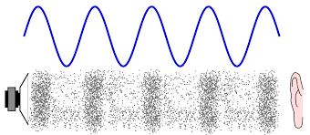
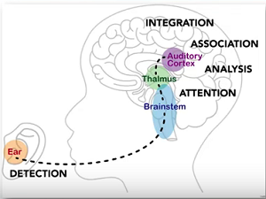
Преработка на слухова информация
Разполагаме с 1 милисекунда, за да се отключи потенциал за действие
Невидима, нематериална
Много променливи - височина, тембър, интензитет…
Nina Kraus
Brainvolts.northwestern.edu

Slide 11
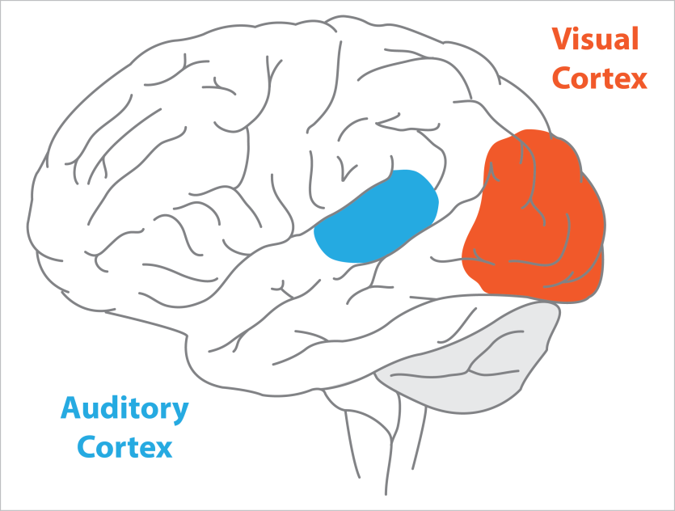
Преработка на зрителна информация
Разполагаме с 40 милисекунди, за да се отключи потенциал за действие, за да обработим зрителен стимул
По-дълго време за преработка
Nina Kraus
Brainvolts.northwestern.edu

Slide 12
Организиране на средата и дейностите
Използване на снимки, пиктограми, символи или реални предмети, за да подобрим разбирането (визуализиране)
Разделяне съдържанието на малки части/стъпки
Ясен план “Първо-После-След това-Накрая“
Ясна цел

Slide 13
Улеснения при водене на разговор
Ясна, конкретна тема
Време за подготовка за предстояща среща или разговор
Време за преработка и формулиране на отговор
Време за задаване на въпрос/си
Правилото за един въпрос (не заливаш събеседника с уточняващи, подпомагащи или допълващи въпроси)
Ясен адресат (на кого/ с кого говоря в момента)

Slide 14
Улеснения при водене на група
Водещ, който насочва разговора
Улеснява включването на всеки от участниците
Помага им да инициират разговор помежду си
Проверява кой как разбира/интерпретира информацията

Slide 15
Успешни стратегии
Планиране и предвидимост
Дневен ред/програма
Установяване на рутина
Предпочитан канал за комуникация (пиктограми, 1:1, телефон)
Без сарказъм, шеги, метафори
Правило „5 секунди“ при задаване на въпрос
Задаване на въпроси един по един
Правене на паузи
Задаване на правилен и ясен контекст (работна среща/ неформален разговор)
ЦСРИ приоритет аутистичен спектър

Slide 16
Успешни стратегии
Използване на затворени въпроси – питаме за факти и очакваме кратки отговори
Реагиране с потвърждение, когато получим очакваната информация
Завършете разговор с ясен план или ясни задачи
Объркване - изясняване
Без намеци, а стигаме до същината
Без правене на хипотези (че нещо се подразбира), разясняване
Зрителна опора- програми, теми, ключови думи, инструкции, планове, списъци …(улеснява преработката на информацията и тя остава трайна)
Не приемаме дадено поведение или отношение лично!
ЦСРИ приоритет аутистичен спектър

Slide 17
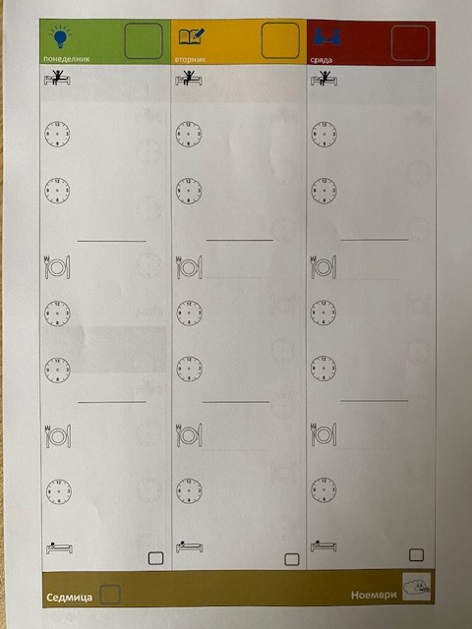
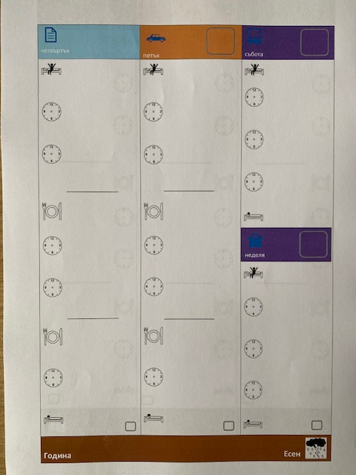

Slide 18
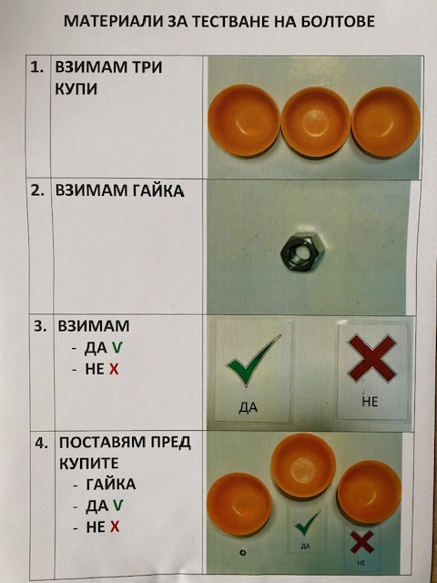
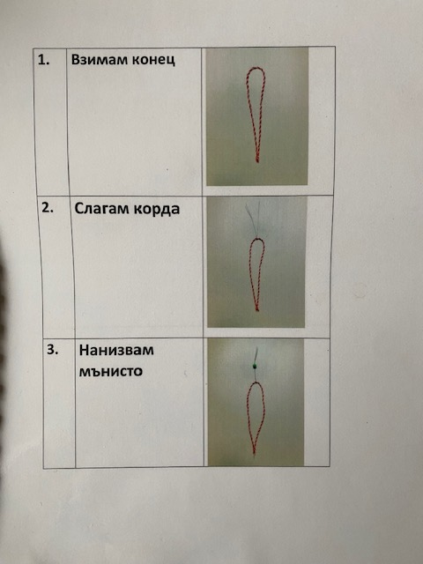

Slide 19
